Slide 1


Slide 2

El Área de Radiofrecuencia del INTA presenta…

Slide 3
El Área de Radiofrecuencia del INTA presenta…

Slide 4
“ANTENAS” ¿cómo funcionan?

Slide 5
“ANTENAS” ¿cómo funcionan?
Vídeo de 22 minutos de duración
El vídeo empezará en 10 segundos . . .

Slide 6
“ANTENAS” ¿cómo funcionan?
Vídeo de 22 minutos de duración
El vídeo empezará en 5 segundos . . .

Slide 7
“ANTENAS” ¿cómo funcionan?
Vídeo de 22 minutos de duración
El vídeo empezará en 4 segundos . . .

Slide 8
“ANTENAS” ¿cómo funcionan?
Vídeo de 22 minutos de duración
El vídeo empezará en 3 segundos . . .

Slide 9
“ANTENAS” ¿cómo funcionan?
Vídeo de 22 minutos de duración
El vídeo empezará en 2 segundos . . .

Slide 10
“ANTENAS” ¿cómo funcionan?
Vídeo de 22 minutos de duración
El vídeo empezará en 1 segundo . . .

Slide 11

SI MIRAS ESTE VIDEO
+
SI PREGUNTAS LAS DUDAS QUE TENGAS
+
SI ESCUCHAS LAS EXPLICACIONES DE TU PROFE
_________________________________________________________
¡APRENDERÁS CASI TODO SOBRE ANTENAS!

Slide 12
Te vamos a explicar:
1 - ¿Qué es una antena?
2 - ¿Qué es una onda de radio?
3 - ¿Cómo transmite una antena ondas de radio?

Slide 13
Te vamos a explicar:
1 - ¿Qué es una antena?
2 - ¿Qué es una onda de radio?
3 - ¿Cómo transmite una antena ondas de radio?

Slide 14
1 - ¿Qué es una antena?
Una antena es una estructura de metal que permite emitir o recibir ondas de radio que viajan por el aire.

Slide 15
1 - ¿Qué es una antena?
Una antena es una estructura de metal que permite emitir o recibir ondas de radio que viajan por el aire.

Slide 16
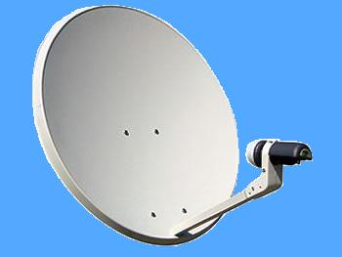
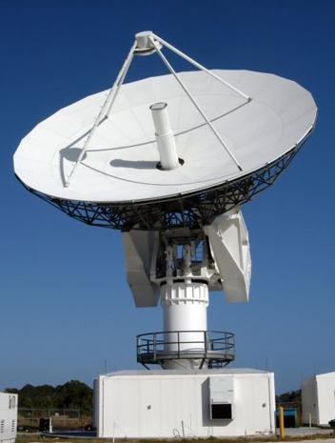
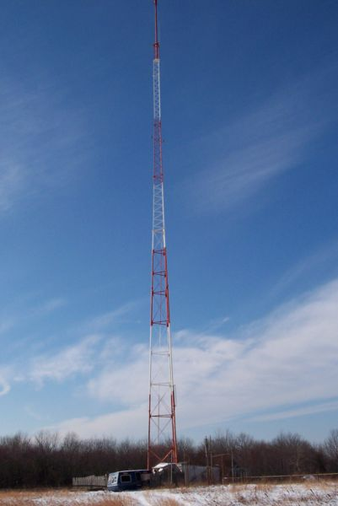
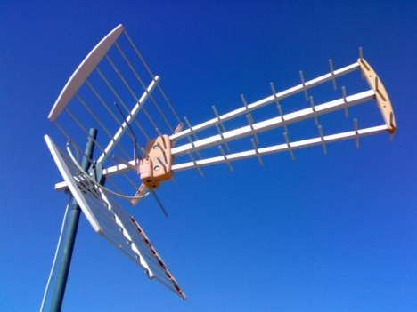
1 - ¿Qué es una antena?
Una antena es una estructura de metal que permite emitir o recibir ondas de radio que viajan por el aire.
pero todas ellas
están hechas de materiales que conducen la electricidad
(como el cobre, el aluminio o el acero).
Hay antenas de muy distinta forma,

Slide 17
1 - ¿Qué es una antena?
Una antena es una estructura de metal que permite emitir o recibir ondas de radio que viajan por el aire.
pero todas ellas
están hechas de materiales que conducen la electricidad
(como el cobre, el aluminio o el acero).
Hay antenas de muy distinta forma,

Slide 18
1 - ¿Qué es una antena?
Una antena es una estructura de metal que permite emitir o recibir ondas de radio que viajan por el aire.

Slide 19
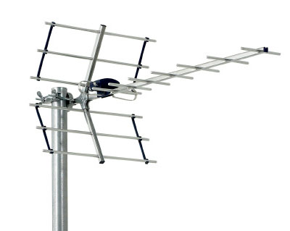

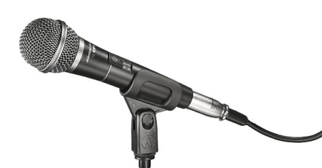

1 - ¿Qué es una antena?
Una antena es una estructura de metal que permite emitir o recibir ondas de radio que viajan por el aire.
Si conectas un transmisor a la antena, y el transmisor introduce
en ella una corriente eléctrica alterna, entonces la antena
emitirá ondas de radio.
TRANSMISOR
Una persona habla por un micrófono

Slide 20
1 - ¿Qué es una antena?
Una antena es una estructura de metal que permite emitir o recibir ondas de radio que viajan por el aire.
Si conectas un transmisor a la antena, y el transmisor introduce
en ella una corriente eléctrica alterna, entonces la antena
emitirá ondas de radio.
TRANSMISOR
El micrófono convierte la voz en una señal eléctrica
que viaja por un cable hasta el transmisor

Slide 21
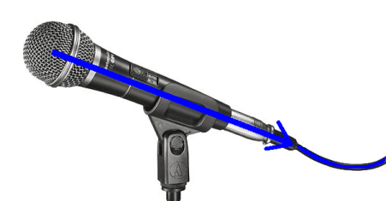
1 - ¿Qué es una antena?
Una antena es una estructura de metal que permite emitir o recibir ondas de radio que viajan por el aire.
Si conectas un transmisor a la antena, y el transmisor introduce
en ella una corriente eléctrica alterna, entonces la antena
emitirá ondas de radio.
TRANSMISOR
El micrófono convierte la voz en una señal eléctrica
que viaja por un cable hasta el transmisor

Slide 22
1 - ¿Qué es una antena?
Una antena es una estructura de metal que permite emitir o recibir ondas de radio que viajan por el aire.
Si conectas un transmisor a la antena, y el transmisor introduce
en ella una corriente eléctrica alterna, entonces la antena
emitirá ondas de radio.
TRANSMISOR
El transmisor coge la señal eléctrica de voz y hace 2 cosas:

Slide 23
1 - ¿Qué es una antena?
Una antena es una estructura de metal que permite emitir o recibir ondas de radio que viajan por el aire.
Si conectas un transmisor a la antena, y el transmisor introduce
en ella una corriente eléctrica alterna, entonces la antena
emitirá ondas de radio.
TRANSMISOR
1 - La convierte en otra señal también eléctrica, pero que
la antena puede transformar mejor en ondas de radio
(esto se llama MODULACIÓN)

Slide 24

1 - ¿Qué es una antena?
Una antena es una estructura de metal que permite emitir o recibir ondas de radio que viajan por el aire.
Si conectas un transmisor a la antena, y el transmisor introduce
en ella una corriente eléctrica alterna, entonces la antena
emitirá ondas de radio.
TRANSMISOR
1 - La convierte en otra señal también eléctrica, pero que
la antena puede transformar mejor en ondas de radio
(esto se llama MODULACIÓN)

Slide 25

1 - ¿Qué es una antena?
Una antena es una estructura de metal que permite emitir o recibir ondas de radio que viajan por el aire.
Si conectas un transmisor a la antena, y el transmisor introduce
en ella una corriente eléctrica alterna, entonces la antena
emitirá ondas de radio.
TRANSMISOR
1 - La convierte en otra señal también eléctrica, pero que
la antena puede transformar mejor en ondas de radio
(esto se llama MODULACIÓN)
2 - Aumenta mucho la potencia de la nueva señal para
que las ondas de radio lleguen lejos

Slide 26
1 - ¿Qué es una antena?
Una antena es una estructura de metal que permite emitir o recibir ondas de radio que viajan por el aire.
Si conectas un transmisor a la antena, y el transmisor introduce
en ella una corriente eléctrica alterna, entonces la antena
emitirá ondas de radio.
TRANSMISOR
Finalmente la antena crea ondas de radio, que llevan la información
de voz a decenas de kilómetros de distancia

Slide 27
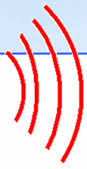
1 - ¿Qué es una antena?
Una antena es una estructura de metal que permite emitir o recibir ondas de radio que viajan por el aire.
Si conectas un transmisor a la antena, y el transmisor introduce
en ella una corriente eléctrica alterna, entonces la antena
emitirá ondas de radio.
TRANSMISOR
Finalmente la antena crea ondas de radio, que llevan la información
de voz a decenas de kilómetros de distancia

Slide 28
1 - ¿Qué es una antena?
Una antena es una estructura de metal que permite emitir o recibir ondas de radio que viajan por el aire.
Si conectas un transmisor a la antena, y el transmisor introduce
en ella una corriente eléctrica alterna, entonces la antena
emitirá ondas de radio.
TRANSMISOR
Finalmente la antena crea ondas de radio, que llevan la información
de voz a decenas de kilómetros de distancia

Slide 29
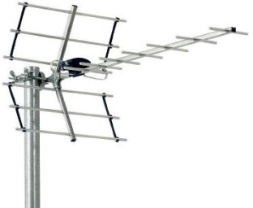
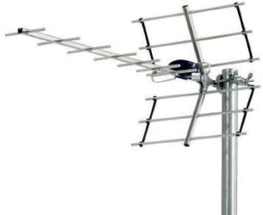
1 - ¿Qué es una antena?
Una antena es una estructura de metal que permite emitir o recibir ondas de radio que viajan por el aire.
Tx
Rx

Slide 30
1 - ¿Qué es una antena?
Una antena es una estructura de metal que permite emitir o recibir ondas de radio que viajan por el aire.
Las ondas de radio son ondas electro-magnéticas que viajan
por el aire a la velocidad de la luz.
Tx
Rx

Slide 31
1 - ¿Qué es una antena?
Una antena es una estructura de metal que permite emitir o recibir ondas de radio que viajan por el aire.
Las ondas de radio son ondas electro-magnéticas que viajan
por el aire a la velocidad de la luz.
Se emiten desde una “estación transmisora” (Tx) y se reciben en una “estación receptora” (Rx).
Tx
Rx

Slide 32
1 - ¿Qué es una antena?
Una antena es una estructura de metal que permite emitir o recibir ondas de radio que viajan por el aire.
Se emiten desde una “estación transmisora” (Tx) y se reciben en una “estación receptora” (Rx).
Tx
Rx

Slide 33
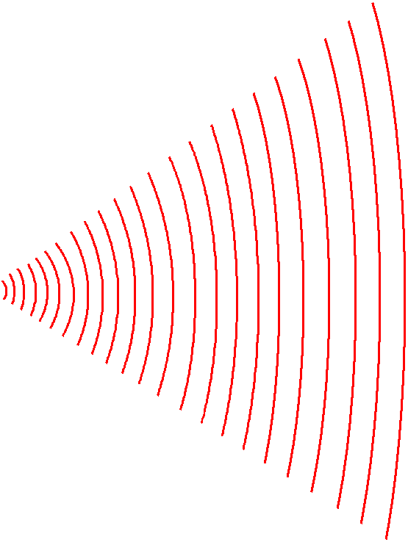
1 - ¿Qué es una antena?
Una antena es una estructura de metal que permite emitir o recibir ondas de radio que viajan por el aire.
Tx
Rx

Slide 34
1 - ¿Qué es una antena?
Una antena es una estructura de metal que permite emitir o recibir ondas de radio que viajan por el aire.
Tx
Rx

Slide 35
1 - ¿Qué es una antena?
Una antena es una estructura de metal que permite emitir o recibir ondas de radio que viajan por el aire.
Pero las ondas de radio que emite una antena tienen un problema: cuanto más lejos está la antena receptora menos potencia de la señal de radio se puede recoger.
Tx
Rx

Slide 36
1 - ¿Qué es una antena?
Una antena es una estructura de metal que permite emitir o recibir ondas de radio que viajan por el aire.
Pero las ondas de radio que emite una antena tienen un problema: cuanto más lejos está la antena receptora menos potencia de la señal de radio se puede recoger.
Tx
Rx

Slide 37
1 - ¿Qué es una antena?
Una antena es una estructura de metal que permite emitir o recibir ondas de radio que viajan por el aire.
El motivo es que la onda cubre más y más superficie al propagarse,
y la potencia inicial tiene que repartirse en frentes de ondas cada vez
mayores.
Lo vemos con un ejemplo…
Tx
Rx

Slide 38
1 - ¿Qué es una antena?
Una antena es una estructura de metal que permite emitir o recibir ondas de radio que viajan por el aire.
El motivo es que la onda cubre más y más superficie al propagarse,
y la potencia inicial tiene que repartirse en frentes de ondas cada vez
mayores.
Lo vemos con un ejemplo…
Tx
Rx

Slide 39
1 - ¿Qué es una antena?
Una antena es una estructura de metal que permite emitir o recibir ondas de radio que viajan por el aire.
Tx
Rx

Slide 40
1 - ¿Qué es una antena?
Una antena es una estructura de metal que permite emitir o recibir ondas de radio que viajan por el aire.
Nada más salir la onda de la antena disponemos de una potencia de
1 W en una superficie de 1 m → luego en el frente de ondas
tenemos 1W por cada m
2
2
Tx
d = 1 m
Rx

Slide 41
1 - ¿Qué es una antena?
Una antena es una estructura de metal que permite emitir o recibir ondas de radio que viajan por el aire.
Nada más salir la onda de la antena disponemos de una potencia de
1 W en una superficie de 1 m → luego en el frente de ondas
tenemos 1W por cada m
2
2
Tx
d = 1 m
Rx

Slide 42
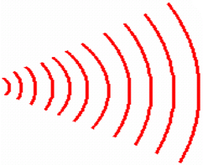
1 - ¿Qué es una antena?
Una antena es una estructura de metal que permite emitir o recibir ondas de radio que viajan por el aire.
Tx
Rx

Slide 43
1 - ¿Qué es una antena?
Una antena es una estructura de metal que permite emitir o recibir ondas de radio que viajan por el aire.
100 m más adelante la potencia total del último frente de onda
sigue siendo de 1 W, pero ahora debe repartirse en una superficie
100 x 100 = 10.000 veces mayor → luego a esa distancia
disponemos de 0’0001 W por cada m
2
Tx
d = 100 m
Rx

Slide 44
1 - ¿Qué es una antena?
Una antena es una estructura de metal que permite emitir o recibir ondas de radio que viajan por el aire.
100 m más adelante la potencia total del último frente de onda
sigue siendo de 1 W, pero ahora debe repartirse en una superficie
100 x 100 = 10.000 veces mayor → luego a esa distancia
disponemos de 0’0001 W por cada m
2
Tx
d = 100 m
Rx

Slide 45
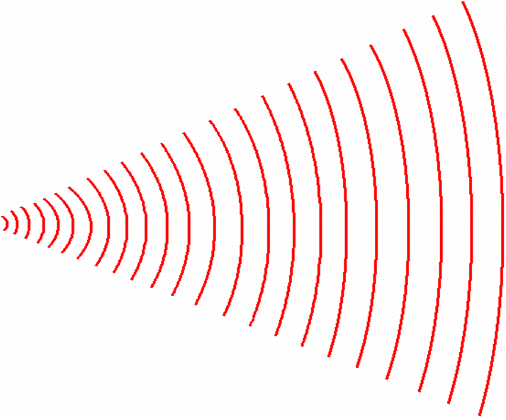
1 - ¿Qué es una antena?
Una antena es una estructura de metal que permite emitir o recibir ondas de radio que viajan por el aire.
Tx
Rx

Slide 46
1 - ¿Qué es una antena?
Una antena es una estructura de metal que permite emitir o recibir ondas de radio que viajan por el aire.
A 1 km de distancia del Tx, la potencia de 1 W se reparte en una
superficie 1.000.000 veces mayor → luego en el frente de onda
disponemos de 0’000001 W por cada m
2
Tx
d = 1.000 m (1 Km)
Rx

Slide 47
1 - ¿Qué es una antena?
Una antena es una estructura de metal que permite emitir o recibir ondas de radio que viajan por el aire.
A 1 km de distancia del Tx, la potencia de 1 W se reparte en una
superficie 1.000.000 veces mayor → luego en el frente de onda
disponemos de 0’000001 W por cada m
2
Tx
d = 1.000 m (1 Km)
Rx

Slide 48
1 - ¿Qué es una antena?
Una antena es una estructura de metal que permite emitir o recibir ondas de radio que viajan por el aire.
De todo el frente de ondas que está a 1 Km del Tx,
Tx
Rx

Slide 49
1 - ¿Qué es una antena?
Una antena es una estructura de metal que permite emitir o recibir ondas de radio que viajan por el aire.
De todo el frente de ondas que está a 1 Km del Tx,
De todo el frente de ondas que está a 1 Km del Tx, la antena
receptora sólo puede captar la señal que hay en una superficie de
1 m ,
2
Tx
Rx

Slide 50
1 - ¿Qué es una antena?
Una antena es una estructura de metal que permite emitir o recibir ondas de radio que viajan por el aire.
De todo el frente de ondas que está a 1 Km del Tx, la antena
receptora sólo puede captar la señal que hay en una superficie de
1 m ,
De todo el frente de ondas que está a 1 Km del Tx, la antena
receptora sólo puede captar la señal que hay en una superficie de
1 m , así que…
2
2
¡ La antena receptora recoge 1 millón de veces menos potencia que la que se emitió !
Tx
Rx

Slide 51
1 - ¿Qué es una antena?
Una antena es una estructura de metal que permite emitir o recibir ondas de radio que viajan por el aire.
De todo el frente de ondas que está a 1 Km del Tx,
De todo el frente de ondas que está a 1 Km del Tx, la antena
receptora sólo puede captar la señal que hay en una superficie de
1 m , así que…
2
¡ La antena receptora recoge 1 millón de veces menos potencia que la que se emitió !
La buena noticia es que, incluso con
niveles tan bajos de potencia, es
posible recuperar la información
Tx
Rx

Slide 52
1 - ¿Qué es una antena?
Una antena es una estructura de metal que permite emitir o recibir ondas de radio que viajan por el aire.
De todo el frente de ondas que está a 1 Km del Tx, la antena
receptora sólo puede captar la señal que hay en una superficie de
1 m , así que…
2
¡ La antena receptora recoge 1 millón de veces menos potencia que la que se emitió !
La buena noticia es que, incluso con
niveles tan bajos de potencia, es
posible recuperar la información
Tx
Rx

Slide 53
1 - ¿Qué es una antena?
Una antena es una estructura de metal que permite emitir o recibir ondas de radio que viajan por el aire.

Slide 54
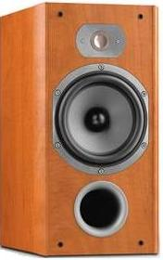
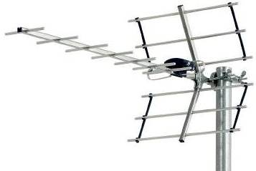

1 - ¿Qué es una antena?
Una antena es una estructura de metal que permite emitir o recibir ondas de radio que viajan por el aire.
Si conectas un receptor a la antena, entonces la antena recibirá
las ondas de radio que le lleguen por el aire.
RECEPTOR

Slide 55

1 - ¿Qué es una antena?
Una antena es una estructura de metal que permite emitir o recibir ondas de radio que viajan por el aire.
Si conectas un receptor a la antena, entonces la antena recibirá
las ondas de radio que le lleguen por el aire.
RECEPTOR
Las ondas de radio llegan a la antena receptora, que las
convierte en señal eléctrica.

Slide 56
1 - ¿Qué es una antena?
Una antena es una estructura de metal que permite emitir o recibir ondas de radio que viajan por el aire.
Si conectas un receptor a la antena, entonces la antena recibirá
las ondas de radio que le lleguen por el aire.
RECEPTOR
Las ondas de radio llegan a la antena receptora, que las
convierte en señal eléctrica.

Slide 57

1 - ¿Qué es una antena?
Una antena es una estructura de metal que permite emitir o recibir ondas de radio que viajan por el aire.
Si conectas un receptor a la antena, entonces la antena recibirá
las ondas de radio que le lleguen por el aire.
RECEPTOR
El receptor coge la señal eléctrica y hace dos cosas:

Slide 58
1 - ¿Qué es una antena?
Una antena es una estructura de metal que permite emitir o recibir ondas de radio que viajan por el aire.
Si conectas un receptor a la antena, entonces la antena recibirá
las ondas de radio que le lleguen por el aire.
RECEPTOR
El receptor coge la señal eléctrica y hace dos cosas:

Slide 59
1 - ¿Qué es una antena?
Una antena es una estructura de metal que permite emitir o recibir ondas de radio que viajan por el aire.
Si conectas un receptor a la antena, entonces la antena recibirá
las ondas de radio que le lleguen por el aire.
RECEPTOR
1 - Amplifica la señal porque, como hemos visto, a la antena llega
muy poca potencia

Slide 60

1 - ¿Qué es una antena?
Una antena es una estructura de metal que permite emitir o recibir ondas de radio que viajan por el aire.
Si conectas un receptor a la antena, entonces la antena recibirá
las ondas de radio que le lleguen por el aire.
RECEPTOR
1 - Amplifica la señal porque, como hemos visto, a la antena llega
muy poca potencia
2 - La convierte en otra señal eléctrica distinta que sí pueda ser
convertida en voz por el altavoz (esto se llama DEMODULACIÓN)

Slide 61
1 - ¿Qué es una antena?
Una antena es una estructura de metal que permite emitir o recibir ondas de radio que viajan por el aire.
Si conectas un receptor a la antena, entonces la antena recibirá
las ondas de radio que le lleguen por el aire.
RECEPTOR
1 - Amplifica la señal porque, como hemos visto, a la antena llega
muy poca potencia
2 - La convierte en otra señal eléctrica distinta que sí pueda ser
convertida en voz por el altavoz (esto se llama DEMODULACIÓN)

Slide 62
1 - ¿Qué es una antena?
IDEA EQUIVOCADA: ¡NO HAY “ANTENAS TRANSMISORAS” Y
“ANTENAS RECEPTORAS”!
UNA MISMA ANTENA SE PUEDE UTILIZAR:
- PARA EMITIR (si la conectas a un transmisor)
- PARA RECIBIR (si la conectas a un receptor)

Slide 63
1 - ¿Qué es una antena?
IDEA EQUIVOCADA: ¡NO HAY “ANTENAS TRANSMISORAS” Y
“ANTENAS RECEPTORAS”!
UNA MISMA ANTENA SE PUEDE UTILIZAR:
- PARA EMITIR (si la conectas a un transmisor)
- PARA RECIBIR (si la conectas a un receptor)

Slide 64
Te vamos a explicar:
1 - ¿Qué es una antena?
2 - ¿Qué es una onda de radio?
3 - ¿Cómo transmite una antena ondas de radio?

Slide 65
2 - ¿Qué es una onda de radio?
Una onda de radio es una onda electromagnética de menor frecuencia que las ondas del espectro visible.
¡Ah bueno!. Ahora sí que está claro… ;-)
¡NO ENTIENDO NADA!
Pues es muy fácil, sólo hay que saber que significa:
- ONDA ELECTROMAGNÉTICA
- FRECUENCIA
- ESPECTRO VISIBLE

Slide 66
2 - ¿Qué es una onda de radio?
Una onda de radio es una onda electromagnética de menor frecuencia que las ondas del espectro visible.
¡Ah bueno!. Ahora sí que está claro… ;-)
¡NO ENTIENDO NADA!
Pues es muy fácil, sólo hay que saber que significa:
- ONDA ELECTROMAGNÉTICA
- FRECUENCIA
- ESPECTRO VISIBLE

Slide 67
2 - ¿Qué es una onda de radio?
Una onda electromagnética es un campo eléctrico (E) y un campo magnético (H) que se generan mutuamente.
Ambos campos varían de la misma forma sinusoidal y son perpendiculares entre sí.

Slide 68
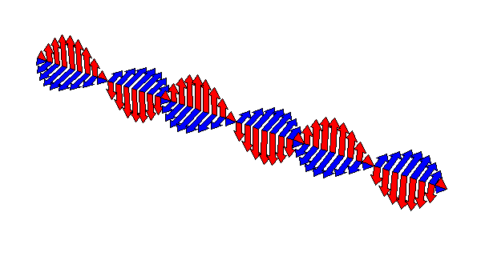
2 - ¿Qué es una onda de radio?
Una onda electromagnética es un campo eléctrico (E) y un campo magnético (H) que se generan mutuamente.
Ambos campos varían de la misma forma sinusoidal y son perpendiculares entre sí.

Slide 69
2 - ¿Qué es una onda de radio?
Una onda electromagnética es un campo eléctrico (E) y un campo magnético (H) que se generan mutuamente.
Ambos campos varían de la misma forma sinusoidal y son perpendiculares entre sí.
E
H

Slide 70
2 - ¿Qué es una onda de radio?
Una onda electromagnética es un campo eléctrico (E) y un campo magnético (H) que se generan mutuamente.
Ambos campos varían de la misma forma sinusoidal y son perpendiculares entre sí.
Además son perpendiculares a la
dirección de propagación de la onda.
E
H

Slide 71
2 - ¿Qué es una onda de radio?
Una onda electromagnética es un campo eléctrico (E) y un campo magnético (H) que se generan mutuamente.
Ambos campos varían de la misma forma sinusoidal y son perpendiculares entre sí.
Además son perpendiculares a la
dirección de propagación de la onda.
E
H

Slide 72
2 - ¿Qué es una onda de radio?
La variación de ambos campos es tipo seno, y la distancia que avanza la onda en un periodo (p.e. entre dos mínimos consecutivos) se llama LONGITUD DE ONDA ( ).
E
H

Slide 73
2 - ¿Qué es una onda de radio?
La variación de ambos campos es tipo seno, y la distancia que avanza la onda en un periodo (p.e. entre dos mínimos consecutivos) se llama LONGITUD DE ONDA ( ).
E
H

Slide 74
2 - ¿Qué es una onda de radio?
TODAS las ondas electromagnéticas viajan a la velocidad
de la luz cuando se mueven por el aire:
E
H

Slide 75
2 - ¿Qué es una onda de radio?
TODAS las ondas electromagnéticas viajan a la velocidad
de la luz cuando se mueven por el aire:
E
H

Slide 76
2 - ¿Qué es una onda de radio?
Luego TODAS recorren en 1 segundo la misma distancia: ¡la burrada de 300.000 Km!.
“Sea éste un segmento de 300.000 Km de distancia”
(hay que echarle un poco de imaginación)

Slide 77
2 - ¿Qué es una onda de radio?
Luego TODAS recorren en 1 segundo la misma distancia: ¡la burrada de 300.000 Km!.
“Sea éste un segmento de 300.000 Km de distancia”
(hay que echarle un poco de imaginación)

Slide 78
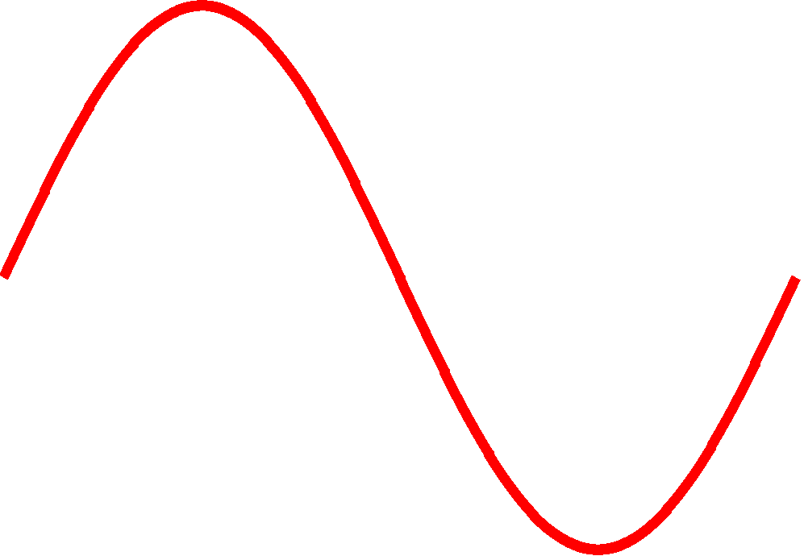
2 - ¿Qué es una onda de radio?
Si la onda completa 1 periodo (1 ciclo) en ese segundo en el que tarda en recorrer 300.000 Km, entonces decimos que la onda tiene una frecuencia de 1 Hertzio (1 Hz).
Y la LONGITUD DE ONDA es de:
= 300.000 Km

Slide 79
2 - ¿Qué es una onda de radio?
Si la onda completa 1 periodo (1 ciclo) en ese segundo en el que tarda en recorrer 300.000 Km, entonces decimos que la onda tiene una frecuencia de 1 Hertzio (1 Hz).
Y la LONGITUD DE ONDA es de:
= 300.000 Km

Slide 80
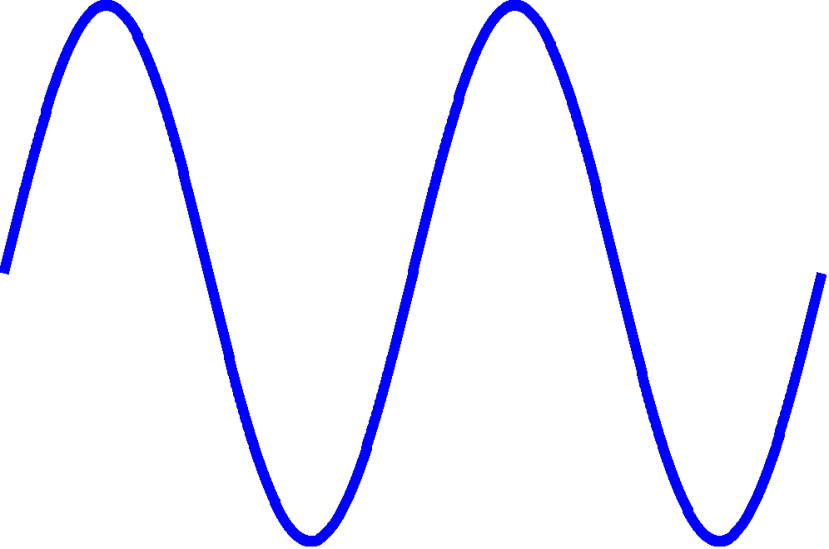
2 - ¿Qué es una onda de radio?
Si la onda completa 2 periodos en 1 s, decimos que tiene una frecuencia de 2 Hz.
Y la LONGITUD DE ONDA es de:
= 150.000 Km

Slide 81
2 - ¿Qué es una onda de radio?
Si la onda completa 2 periodos en 1 s, decimos que tiene una frecuencia de 2 Hz.
Y la LONGITUD DE ONDA es de:
= 150.000 Km

Slide 82
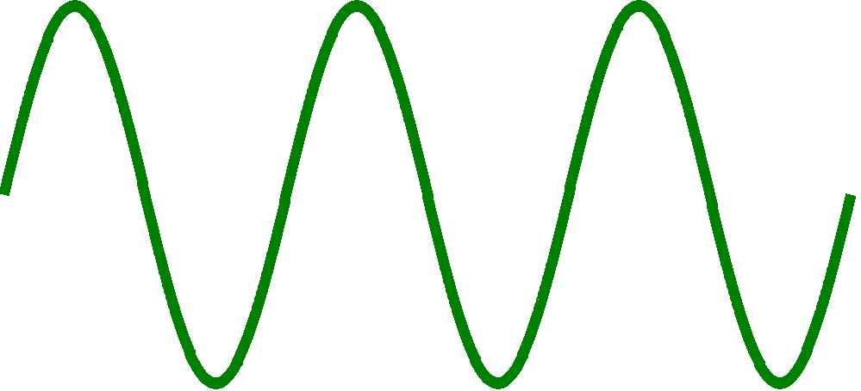
2 - ¿Qué es una onda de radio?
Si la onda completa 3 periodos en 1 s, decimos que tiene una frecuencia de 3 Hz.
Y la LONGITUD DE ONDA es de:
= 100.000 Km

Slide 83
2 - ¿Qué es una onda de radio?
Si la onda completa 3 periodos en 1 s, decimos que tiene una frecuencia de 3 Hz.
Y la LONGITUD DE ONDA es de:
= 100.000 Km

Slide 84
2 - ¿Qué es una onda de radio?
Probablemente ya te has dado cuenta de una relación inversa importantísima en física:

Slide 85
2 - ¿Qué es una onda de radio?
Probablemente ya te has dado cuenta de una relación inversa importantísima en física:
MAYOR FRECUENCIA SIGNIFICA MENOR LONGITUD DE ONDA

Slide 86
2 - ¿Qué es una onda de radio?
Probablemente ya te has dado cuenta de una relación inversa importantísima en física:
MAYOR FRECUENCIA SIGNIFICA MENOR LONGITUD DE ONDA

Slide 87

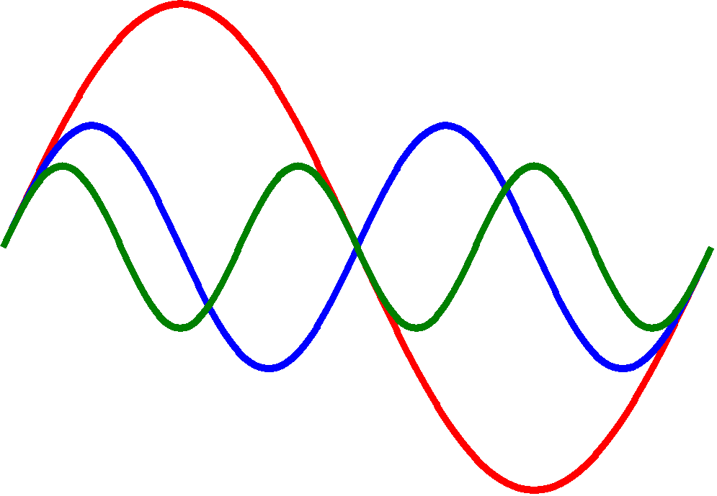


2 - ¿Qué es una onda de radio?
MAYOR FRECUENCIA SIGNIFICA MENOR LONGITUD DE ONDA
f = 1 Hz
= 300.000 Km
f = 2 Hz
= 150.000 Km
f = 3 Hz
= 100.000 Km

Slide 88
2 - ¿Qué es una onda de radio?
MAYOR FRECUENCIA SIGNIFICA MENOR LONGITUD DE ONDA
f = 1 Hz
= 300.000 Km
f = 2 Hz
= 150.000 Km
f = 3 Hz
= 100.000 Km

Slide 89

2 - ¿Qué es una onda de radio?
Pero en la práctica, las ondas de radio que se utilizan no tienen frecuencias tan bajas, sino de millones de Hertzios o más.
f = 1 Hz
= 300.000 Km
f = 2 Hz
= 150.000 Km
f = 3 Hz
= 100.000 Km
f = 100 MHz = 3 m
f = 1 GHz = 30 cm

Slide 90
2 - ¿Qué es una onda de radio?
Pero en la práctica, las ondas de radio que se utilizan no tienen frecuencias tan bajas, sino de millones de Hertzios o más.
f = 1 Hz
= 300.000 Km
f = 2 Hz
= 150.000 Km
f = 3 Hz
= 100.000 Km
f = 100 MHz = 3 m
f = 1 GHz = 30 cm

Slide 91

2 - ¿Qué es una onda de radio?
La luz que el ojo humano puede ver (marrón, azul, verde, rojo,…) son ondas EM de frecuencias todavía mucho más altas.
f = 1 Hz
= 300.000 Km
f = 2 Hz
= 150.000 Km
f = 3 Hz
= 100.000 Km
f = 100 MHz = 3 m
f = 1 GHz = 30 cm
Este conjunto de frecuencias
se llama ESPECTRO VISIBLE
f = 450.000 GHz
= 660 nm
f = 750.000 GHz
= 400 nm

Slide 92
2 - ¿Qué es una onda de radio?
La luz que el ojo humano puede ver (marrón, azul, verde, rojo,…) son ondas EM de frecuencias todavía mucho más altas.
f = 1 Hz
= 300.000 Km
f = 2 Hz
= 150.000 Km
f = 3 Hz
= 100.000 Km
f = 100 MHz = 3 m
f = 1 GHz = 30 cm
Este conjunto de frecuencias
se llama ESPECTRO VISIBLE
f = 450.000 GHz
= 660 nm
f = 750.000 GHz
= 400 nm

Slide 93
2 - ¿Qué es una onda de radio?
f = 1 Hz
= 300.000 Km
Y las ondas EM de frecuencias menores a las del espectro visible se llaman
ONDAS DE RADIO
f = 2 Hz
= 150.000 Km
f = 3 Hz
= 100.000 Km
f = 100 MHz = 3 m
f = 1 GHz = 30 cm
Este conjunto de frecuencias
se llama ESPECTRO VISIBLE
f = 450.000 GHz
= 660 nm
f = 750.000 GHz
= 400 nm

Slide 94
2 - ¿Qué es una onda de radio?
f = 1 Hz
= 300.000 Km
Y las ondas EM de frecuencias menores a las del espectro visible se llaman
ONDAS DE RADIO
f = 2 Hz
= 150.000 Km
f = 3 Hz
= 100.000 Km
f = 100 MHz = 3 m
f = 1 GHz = 30 cm
Este conjunto de frecuencias
se llama ESPECTRO VISIBLE
f = 450.000 GHz
= 660 nm
f = 750.000 GHz
= 400 nm

Slide 95
Te vamos a explicar:
1 - ¿Qué es una antena?
2 - ¿Qué es una onda de radio?
3 - ¿Cómo transmite una antena ondas de radio?

Slide 96
Te vamos a explicar:
1 - ¿Qué es una antena?
2 - ¿Qué es una onda de radio?
3 - ¿Cómo transmite una antena ondas de radio?

Slide 97
3 - ¿Cómo transmite una antena ondas de radio?
Explicar cómo una antena convierte electricidad en ondas de radio es difícil: hay que utilizar unas ecuaciones muy complicadas llamadas ECUACIONES DE MAXWELL.
Aquí presentamos una explicación muy sencilla e intuitiva.
Pero ya adelantamos el resultado:
Si introducimos una CORRIENTE ALTERNA en un cable o trozo de METAL “AL AIRE” (que no se junta a otros trozos para formar un circuito cerrado) aparecen campos eléctricos y magnéticos que se propagan en forma de ONDA ELECTROMAGNÉTICA.

Slide 98
3 - ¿Cómo transmite una antena ondas de radio?
Explicar cómo una antena convierte electricidad en ondas de radio es difícil: hay que utilizar unas ecuaciones muy complicadas llamadas ECUACIONES DE MAXWELL.
Aquí presentamos una explicación muy sencilla e intuitiva.
Pero ya adelantamos el resultado:
Si introducimos una CORRIENTE ALTERNA en un cable o trozo de METAL “AL AIRE” (que no se junta a otros trozos para formar un circuito cerrado) aparecen campos eléctricos y magnéticos que se propagan en forma de ONDA ELECTROMAGNÉTICA.

Slide 99
3 - ¿Cómo transmite una antena ondas de radio?
La explicación sencilla e intuitiva que damos permite hacerse una idea aproximada de cómo radian las antenas.
Es una explicación muy simplificada y, peor aún, incorrecta de la realidad. Es decir, ¡os vamos a contar una MENTIRA!.
Pero al menos es una mentira muy didáctica y adecuada para un vídeo de introducción al funcionamiento de las antenas.

Slide 100
3 - ¿Cómo transmite una antena ondas de radio?
La explicación sencilla e intuitiva que damos permite hacerse una idea aproximada de cómo radian las antenas.
Es una explicación muy simplificada y, peor aún, incorrecta de la realidad. Es decir, ¡os vamos a contar una MENTIRA!.
Pero al menos es una mentira muy didáctica y adecuada para un vídeo de introducción al funcionamiento de las antenas.

Slide 101
3 - ¿Cómo transmite una antena ondas de radio?
Vamos a empezar estudiando cómo se genera el campo eléctrico…

Slide 102
3 - ¿Cómo transmite una antena ondas de radio?
Vamos a empezar estudiando cómo se genera el campo eléctrico…

Slide 103
3 - ¿Cómo transmite una antena ondas de radio?
Cuando se mueven cargas eléctricas negativas respecto a cargas positivas (o viceversa), aparece un campo eléctrico que varía en el tiempo.

Slide 104
3 - ¿Cómo transmite una antena ondas de radio?
Cuando se mueven cargas eléctricas negativas respecto a cargas positivas (o viceversa), aparece un campo eléctrico que varía en el tiempo.

Slide 105


3 - ¿Cómo transmite una antena ondas de radio?
Creación de un campo eléctrico variante en el tiempo
Imagina un electrón (carga eléctrica negativa) que se mueve arriba y abajo de un protón (carga eléctrica positiva) que está fijo.

Slide 106
3 - ¿Cómo transmite una antena ondas de radio?
Creación de un campo eléctrico variante en el tiempo
Imagina un electrón (carga eléctrica negativa) que se mueve arriba y abajo de un protón (carga eléctrica positiva) que está fijo.

Slide 107
3 - ¿Cómo transmite una antena ondas de radio?
Creación de un campo eléctrico variante en el tiempo
Imagina un electrón (carga eléctrica negativa) que se mueve arriba y abajo de un protón (carga eléctrica positiva) que está fijo.

Slide 108
3 - ¿Cómo transmite una antena ondas de radio?
Creación de un campo eléctrico variante en el tiempo
Imagina un electrón (carga eléctrica negativa) que se mueve arriba y abajo de un protón (carga eléctrica positiva) que está fijo.

Slide 109
3 - ¿Cómo transmite una antena ondas de radio?
Creación de un campo eléctrico variante en el tiempo
Imagina un electrón (carga eléctrica negativa) que se mueve arriba y abajo de un protón (carga eléctrica positiva) que está fijo.

Slide 110

3 - ¿Cómo transmite una antena ondas de radio?
Creación de un campo eléctrico variante en el tiempo
Cuando el electrón está arriba, la línea de fuerza del campo eléctrico es de la forma:

Slide 111
3 - ¿Cómo transmite una antena ondas de radio?
Creación de un campo eléctrico variante en el tiempo
Cuando el electrón está arriba, la línea de fuerza del campo eléctrico es de la forma:

Slide 112
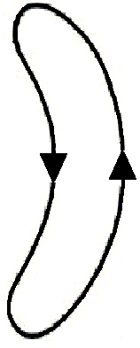
3 - ¿Cómo transmite una antena ondas de radio?
Creación de un campo eléctrico variante en el tiempo
El electrón baja, y cuando las cargas están muy cerca la línea de fuerza del campo eléctrico se cierra sobre sí misma y se desplaza hacia fuera.

Slide 113
3 - ¿Cómo transmite una antena ondas de radio?
Creación de un campo eléctrico variante en el tiempo
El electrón baja, y cuando las cargas están muy cerca la línea de fuerza del campo eléctrico se cierra sobre sí misma y se desplaza hacia fuera.

Slide 114

3 - ¿Cómo transmite una antena ondas de radio?
Creación de un campo eléctrico variante en el tiempo
El electrón sigue bajando, y una nueva línea de fuerza de campo eléctrico aparece entre ambas cargas (con fuerza en sentido contrario que la anterior).

Slide 115
3 - ¿Cómo transmite una antena ondas de radio?
Creación de un campo eléctrico variante en el tiempo
El electrón sigue bajando, y una nueva línea de fuerza de campo eléctrico aparece entre ambas cargas (con fuerza en sentido contrario que la anterior).

Slide 116

3 - ¿Cómo transmite una antena ondas de radio?
Creación de un campo eléctrico variante en el tiempo
El electrón sube, y la nueva línea de fuerza de campo eléctrico se cierra sobre sí misma creando un nuevo lazo, que se desplaza hacia afuera y que empuja al anterior un poco más lejos.

Slide 117
3 - ¿Cómo transmite una antena ondas de radio?
Creación de un campo eléctrico variante en el tiempo
El electrón sube, y la nueva línea de fuerza de campo eléctrico se cierra sobre sí misma creando un nuevo lazo, que se desplaza hacia afuera y que empuja al anterior un poco más lejos.

Slide 118
3 - ¿Cómo transmite una antena ondas de radio?
Creación de un campo eléctrico variante en el tiempo
Según el electrón sigue su movimiento oscilatorio, van apareciendo nuevos lazos cerrados de campo eléctrico.

Slide 119
3 - ¿Cómo transmite una antena ondas de radio?
Creación de un campo eléctrico variante en el tiempo
Según el electrón sigue su movimiento oscilatorio, van apareciendo nuevos lazos cerrados de campo eléctrico.

Slide 120
3 - ¿Cómo transmite una antena ondas de radio?
Creación de un campo eléctrico variante en el tiempo
Según el electrón sigue su movimiento oscilatorio, van apareciendo nuevos lazos cerrados de campo eléctrico.

Slide 121
3 - ¿Cómo transmite una antena ondas de radio?
Creación de un campo eléctrico variante en el tiempo
Según el electrón sigue su movimiento oscilatorio, van apareciendo nuevos lazos cerrados de campo eléctrico.

Slide 122
3 - ¿Cómo transmite una antena ondas de radio?
Creación de un campo eléctrico variante en el tiempo
Según el electrón sigue su movimiento oscilatorio, van apareciendo nuevos lazos cerrados de campo eléctrico.

Slide 123
3 - ¿Cómo transmite una antena ondas de radio?
Creación de un campo eléctrico variante en el tiempo
Si nos fijamos únicamente en la dirección perpendicular al movimiento del electrón,
vemos que los vectores de campo
eléctrico en ella tienen una disposición de onda sinusoidal.
E

Slide 124
3 - ¿Cómo transmite una antena ondas de radio?
Creación de un campo eléctrico variante en el tiempo
Si nos fijamos únicamente en la dirección perpendicular al movimiento del electrón,
vemos que los vectores de campo
eléctrico en ella tienen una disposición de onda sinusoidal.
E

Slide 125
3 - ¿Cómo transmite una antena ondas de radio?
Creación de un campo eléctrico variante en el tiempo
Y así es como un movimiento oscilante de un electrón respecto a un protón se convierte en una variación oscilante de campo eléctrico.
E

Slide 126
3 - ¿Cómo transmite una antena ondas de radio?
Creación de un campo eléctrico variante en el tiempo
Y así es como un movimiento oscilante de un electrón respecto a un protón se convierte en una variación oscilante de campo eléctrico.
E

Slide 127
3 - ¿Cómo transmite una antena ondas de radio?
Creación de un campo eléctrico variante en el tiempo
Vale, con un electrón y un protón entendido, ¿pero que sucede en las antenas?

Slide 128
3 - ¿Cómo transmite una antena ondas de radio?
Creación de un campo eléctrico variante en el tiempo
Vale, con un electrón y un protón entendido, ¿pero que sucede en las antenas?

Slide 129
3 - ¿Cómo transmite una antena ondas de radio?
Creación de un campo eléctrico variante en el tiempo
Pues lo mismo, sólo que con muchos electrones.
Lo vamos a ver con la antena más sencilla que existe, un “dipolo”.

Slide 130
3 - ¿Cómo transmite una antena ondas de radio?
Creación de un campo eléctrico variante en el tiempo
Pues lo mismo, sólo que con muchos electrones.
Lo vamos a ver con la antena más sencilla que existe, un “dipolo”.

Slide 131
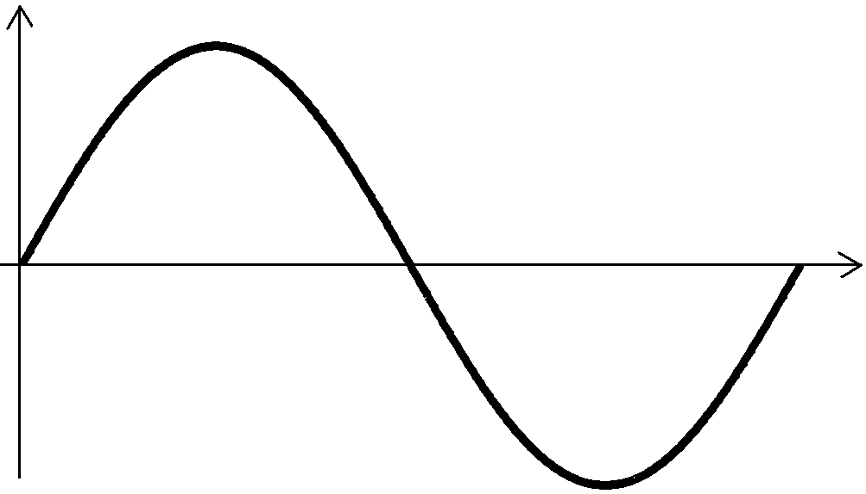
3 - ¿Cómo transmite una antena ondas de radio?
Creación de un campo eléctrico variante en el tiempo
Un “dipolo” son dos varillas de metal a las que se hace llegar una corriente alterna I(t).
Esta corriente circula por dos cables, y cada uno de ellos debe conectarse a cada una de las varillas.
I (t)
t

Slide 132
3 - ¿Cómo transmite una antena ondas de radio?
Creación de un campo eléctrico variante en el tiempo
Un “dipolo” son dos varillas de metal a las que se hace llegar una corriente alterna I(t).
Esta corriente circula por dos cables, y cada uno de ellos debe conectarse a cada una de las varillas.
I (t)
t

Slide 133

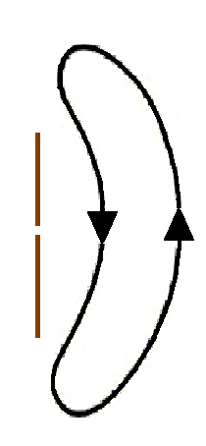
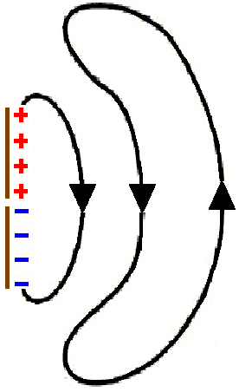
3 - ¿Cómo transmite una antena ondas de radio?
Creación de un campo eléctrico variante en el tiempo
Pues en el dipolo pasa exactamente lo mismo que acabamos de ver con un electrón y un protón, pero “a lo bestia”, ya que tenemos el movimiento de muchísimos electrones en forma de corriente eléctrica.

Slide 134
3 - ¿Cómo transmite una antena ondas de radio?
Creación de un campo eléctrico variante en el tiempo
Pues en el dipolo pasa exactamente lo mismo que acabamos de ver con un electrón y un protón, pero “a lo bestia”, ya que tenemos el movimiento de muchísimos electrones en forma de corriente eléctrica.

Slide 135
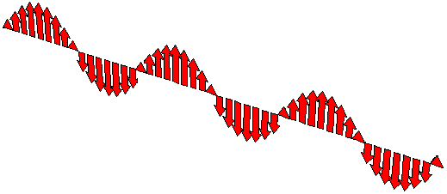
3 - ¿Cómo transmite una antena ondas de radio?
Creación de un campo eléctrico variante en el tiempo
De esta manera la antena tipo “dipolo” da lugar a un campo eléctrico variante en el tiempo.
E

Slide 136
3 - ¿Cómo transmite una antena ondas de radio?
Creación de un campo eléctrico variante en el tiempo
De esta manera la antena tipo “dipolo” da lugar a un campo eléctrico variante en el tiempo.
E

Slide 137
3 - ¿Cómo transmite una antena ondas de radio?
Una vez visto como se genera el campo eléctrico, ahora vamos a estudiar cómo se genera el campo magnético…

Slide 138
3 - ¿Cómo transmite una antena ondas de radio?
Una vez visto como se genera el campo eléctrico, ahora vamos a estudiar cómo se genera el campo magnético…

Slide 139
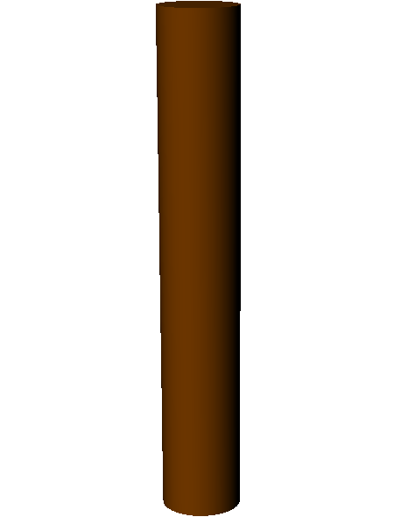
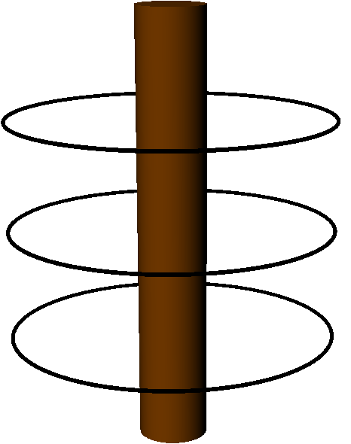
3 - ¿Cómo transmite una antena ondas de radio?
Creación de un campo magnético variante en el tiempo
Una corriente eléctrica que circula por un conductor produce un campo magnético alrededor del mismo.
cable conductor
Las líneas de campo magnético son circunferias perpendiculares al cable.
I
corriente eléctrica

Slide 140
3 - ¿Cómo transmite una antena ondas de radio?
Creación de un campo magnético variante en el tiempo
Una corriente eléctrica que circula por un conductor produce un campo magnético alrededor del mismo.
cable conductor
Las líneas de campo magnético son circunferias perpendiculares al cable.
I
corriente eléctrica

Slide 141
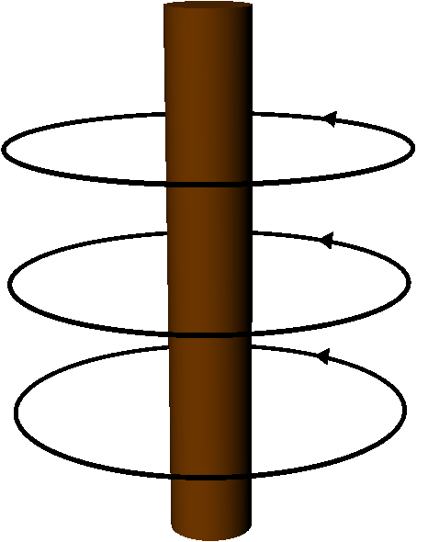
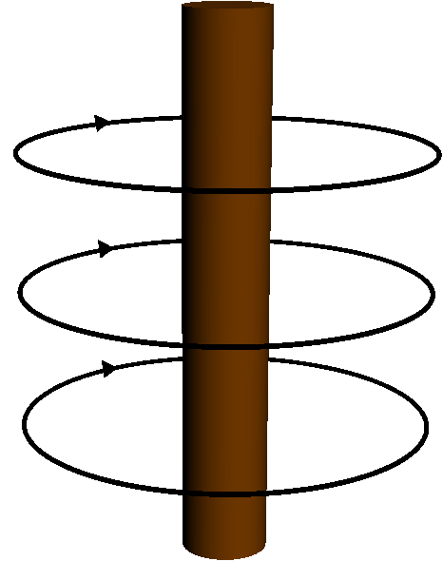
3 - ¿Cómo transmite una antena ondas de radio?
Creación de un campo magnético variante en el tiempo
El sentido de giro de las líneas de campo depende del sentido en que la corriente fluye por el cable.
I
I

Slide 142
3 - ¿Cómo transmite una antena ondas de radio?
Creación de un campo magnético variante en el tiempo
El sentido de giro de las líneas de campo depende del sentido en que la corriente fluye por el cable.
I
I

Slide 143
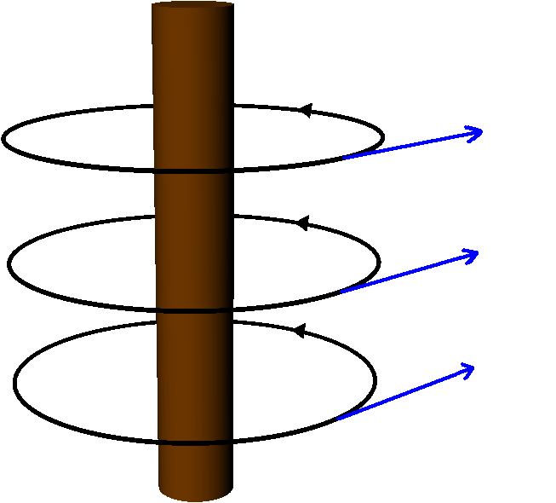
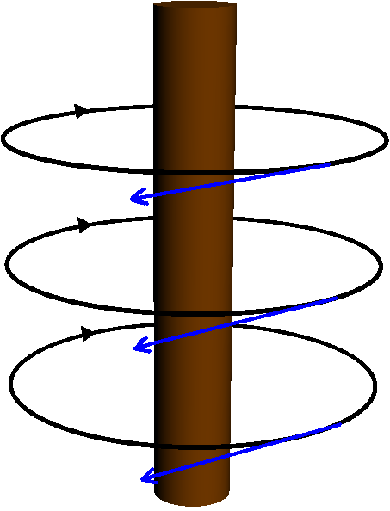
3 - ¿Cómo transmite una antena ondas de radio?
Creación de un campo magnético variante en el tiempo
El vector campo magnético en cada punto es tangente a las líneas de campo. Vamos a representar el vector campo magnético en un punto de cada una de las tres líneas.
H
H
I
I

Slide 144
3 - ¿Cómo transmite una antena ondas de radio?
Creación de un campo magnético variante en el tiempo
El vector campo magnético en cada punto es tangente a las líneas de campo. Vamos a representar el vector campo magnético en un punto de cada una de las tres líneas.
H
H
I
I

Slide 145
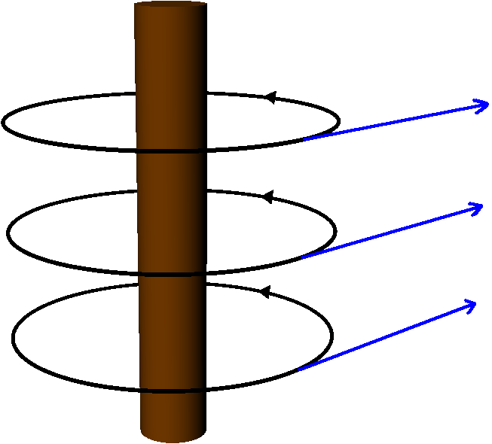
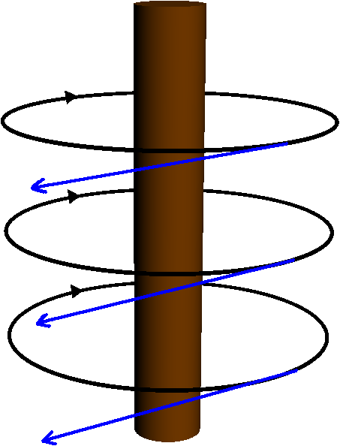
3 - ¿Cómo transmite una antena ondas de radio?
Creación de un campo magnético variante en el tiempo
Si la corriente es mayor, el campo magnético en cada punto será más intenso.
H
H
I
I
I
I

Slide 146
3 - ¿Cómo transmite una antena ondas de radio?
Creación de un campo magnético variante en el tiempo
Si la corriente es mayor, el campo magnético en cada punto será más intenso.
H
H
I
I
I
I

Slide 147
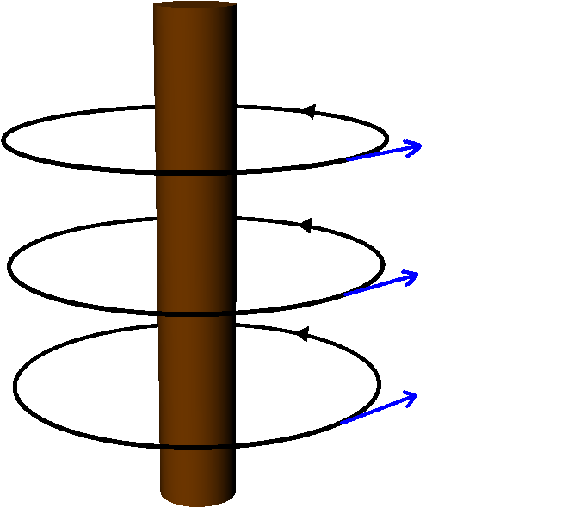
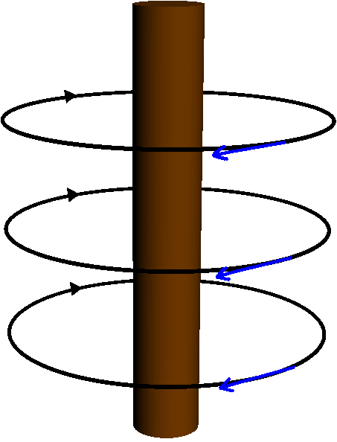
3 - ¿Cómo transmite una antena ondas de radio?
Creación de un campo magnético variante en el tiempo
Y si la corriente es menor, el campo magnético en cada punto será menos intenso.
H
H
I
I
I
I

Slide 148
3 - ¿Cómo transmite una antena ondas de radio?
Creación de un campo magnético variante en el tiempo
Y si la corriente es menor, el campo magnético en cada punto será menos intenso.
H
H
I
I

Slide 149
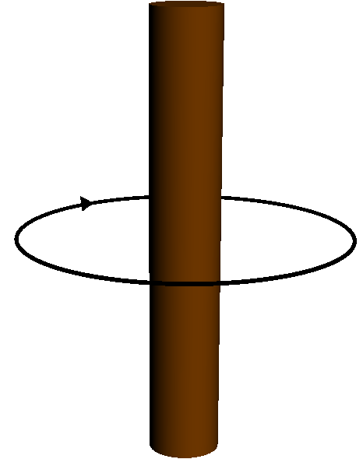

3 - ¿Cómo transmite una antena ondas de radio?
Creación de un campo magnético variante en el tiempo
Si nos centramos en ver que pasa en el plano perpendicular al cable en su punto medio.
I

Slide 150
3 - ¿Cómo transmite una antena ondas de radio?
Creación de un campo magnético variante en el tiempo
Si nos centramos en ver que pasa en el plano perpendicular al cable en su punto medio.
I

Slide 151
3 - ¿Cómo transmite una antena ondas de radio?
Creación de un campo magnético variante en el tiempo
Ya sabemos que los vectores de campo magnético están contenidos en dicho plano,
H
I

Slide 152
3 - ¿Cómo transmite una antena ondas de radio?
Creación de un campo magnético variante en el tiempo
Ya sabemos que los vectores de campo magnético están contenidos en dicho plano,
H
I

Slide 153
3 - ¿Cómo transmite una antena ondas de radio?
Creación de un campo magnético variante en el tiempo
y que su intensidad y sentido dependen de la intensidad y sentido de la corriente que circula en cada momento por el cable.
H
I

Slide 154
3 - ¿Cómo transmite una antena ondas de radio?
Creación de un campo magnético variante en el tiempo
y que su intensidad y sentido dependen de la intensidad y sentido de la corriente que circula en cada momento por el cable.
H
I

Slide 155
3 - ¿Cómo transmite una antena ondas de radio?
Creación de un campo magnético variante en el tiempo
Así que cuando la corriente que circula es tipo alterno sinusoidal, el campo magnético resultante es el siguiente:
H
I

Slide 156
3 - ¿Cómo transmite una antena ondas de radio?
Creación de un campo magnético variante en el tiempo
Así que cuando la corriente que circula es tipo alterno sinusoidal, el campo magnético resultante es el siguiente:
H
I

Slide 157
3 - ¿Cómo transmite una antena ondas de radio?
Creación de un campo magnético variante en el tiempo
Así que cuando la corriente que circula es tipo alterno sinusoidal, el campo magnético resultante es el siguiente:
H
I

Slide 158
3 - ¿Cómo transmite una antena ondas de radio?
Creación de un campo magnético variante en el tiempo
Así que cuando la corriente que circula es tipo alterno sinusoidal, el campo magnético resultante es el siguiente:
H
I

Slide 159
3 - ¿Cómo transmite una antena ondas de radio?
Creación de un campo magnético variante en el tiempo
Así que cuando la corriente que circula es tipo alterno sinusoidal, el campo magnético resultante es el siguiente:
H
I

Slide 160
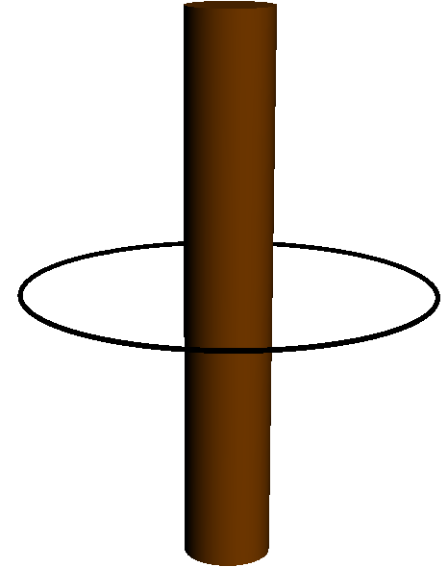
3 - ¿Cómo transmite una antena ondas de radio?
Creación de un campo magnético variante en el tiempo
Así que cuando la corriente que circula es tipo alterno sinusoidal, el campo magnético resultante es el siguiente:
o
H
I

Slide 161
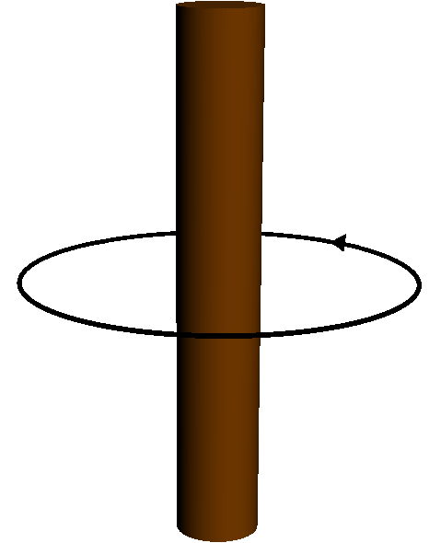
3 - ¿Cómo transmite una antena ondas de radio?
Creación de un campo magnético variante en el tiempo
Así que cuando la corriente que circula es tipo alterno sinusoidal, el campo magnético resultante es el siguiente:
o
H
H
I

Slide 162
3 - ¿Cómo transmite una antena ondas de radio?
Creación de un campo magnético variante en el tiempo
Así que cuando la corriente que circula es tipo alterno sinusoidal, el campo magnético resultante es el siguiente:
o
H
I

Slide 163
3 - ¿Cómo transmite una antena ondas de radio?
Creación de un campo magnético variante en el tiempo
Así que cuando la corriente que circula es tipo alterno sinusoidal, el campo magnético resultante es el siguiente:
o
H
I

Slide 164
3 - ¿Cómo transmite una antena ondas de radio?
Creación de un campo magnético variante en el tiempo
Así que cuando la corriente que circula es tipo alterno sinusoidal, el campo magnético resultante es el siguiente:
o
H
I

Slide 165
3 - ¿Cómo transmite una antena ondas de radio?
Creación de un campo magnético variante en el tiempo
Así que cuando la corriente que circula es tipo alterno sinusoidal, el campo magnético resultante es el siguiente:
o
H
I

Slide 166
3 - ¿Cómo transmite una antena ondas de radio?
Creación de un campo magnético variante en el tiempo
Así que cuando la corriente que circula es tipo alterno sinusoidal, el campo magnético resultante es el siguiente:
o
o
H
I

Slide 167
3 - ¿Cómo transmite una antena ondas de radio?
Creación de un campo magnético variante en el tiempo
Así que cuando la corriente que circula es tipo alterno sinusoidal, el campo magnético resultante es el siguiente:
o
o
H
I

Slide 168
3 - ¿Cómo transmite una antena ondas de radio?
Creación de un campo magnético variante en el tiempo
Así que cuando la corriente que circula es tipo alterno sinusoidal, el campo magnético resultante es el siguiente:
o
o
H
I

Slide 169
3 - ¿Cómo transmite una antena ondas de radio?
Creación de un campo magnético variante en el tiempo
Así que cuando la corriente que circula es tipo alterno sinusoidal, el campo magnético resultante es el siguiente:
o
H
o
I

Slide 170
3 - ¿Cómo transmite una antena ondas de radio?
Creación de un campo magnético variante en el tiempo
Así que cuando la corriente que circula es tipo alterno sinusoidal, el campo magnético resultante es el siguiente:
o
H
o
I

Slide 171
3 - ¿Cómo transmite una antena ondas de radio?
Creación de un campo magnético variante en el tiempo
Así que cuando la corriente que circula es tipo alterno sinusoidal, el campo magnético resultante es el siguiente:
o
H
o
I

Slide 172
3 - ¿Cómo transmite una antena ondas de radio?
Creación de un campo magnético variante en el tiempo
Como la corriente eléctrica alterna que hacemos llegar a la antena tipo “dipolo” sigue exactamente esta variación sinusoidal,
I (t)
t

Slide 173
3 - ¿Cómo transmite una antena ondas de radio?
Creación de un campo magnético variante en el tiempo
Como la corriente eléctrica alterna que hacemos llegar a la antena tipo “dipolo” sigue exactamente esta variación sinusoidal,
I (t)
t

Slide 174
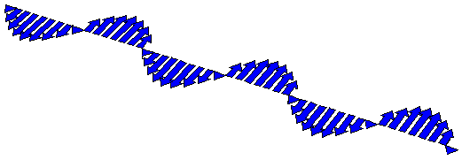
3 - ¿Cómo transmite una antena ondas de radio?
Creación de un campo magnético variante en el tiempo
el resultado es que el campo magnético, en las cercanías del dipolo, es el siguiente:
H

Slide 175
3 - ¿Cómo transmite una antena ondas de radio?
Creación de un campo magnético variante en el tiempo
el resultado es que el campo magnético, en las cercanías del dipolo, es el siguiente:
H

Slide 176
3 - ¿Cómo transmite una antena ondas de radio?
Creación de un campo eléctro-magnético variante en el tiempo
Si consideramos a la vez los campos eléctrico y magnético creados
por una corriente alterna que llega a una antena tipo “dipolo”:
E
H

Slide 177
3 - ¿Cómo transmite una antena ondas de radio?
Creación de un campo eléctro-magnético variante en el tiempo
Si consideramos a la vez los campos eléctrico y magnético creados por una corriente alterna que llega a una antena tipo “dipolo”:
E
H

Slide 178
3 - ¿Cómo transmite una antena ondas de radio?
Creación de un campo eléctro-magnético variante en el tiempo
Obtenemos el deseado campo electro-magnético en las proximidades de la antena,
E
H

Slide 179
3 - ¿Cómo transmite una antena ondas de radio?
Creación de un campo eléctro-magnético variante en el tiempo
Obtenemos el deseado campo electro-magnético en las proximidades de la antena,
E
E
H
H

Slide 180
3 - ¿Cómo transmite una antena ondas de radio?
Creación de un campo eléctro-magnético variante en el tiempo
Obtenemos el deseado campo electro-magnético en las proximidades de la antena,
E
H

Slide 181
3 - ¿Cómo transmite una antena ondas de radio?
Creación de un campo eléctro-magnético variante en el tiempo
Obtenemos el deseado campo electro-magnético en las proximidades de la antena,
que constituye una ONDA ELECTROMAGNÉTICA.
E
H

Slide 182
3 - ¿Cómo transmite una antena ondas de radio?
Creación de un campo eléctro-magnético variante en el tiempo
Obtenemos el deseado campo electro-magnético en las proximidades de la antena,
que constituye una ONDA ELECTROMAGNÉTICA.

Slide 183
3 - ¿Cómo transmite una antena ondas de radio?
Creación de un campo eléctro-magnético variante en el tiempo
Y cuando la onda EM se aleja unos metros de la antena, ya se propaga por ella misma,

Slide 184
3 - ¿Cómo transmite una antena ondas de radio?
Creación de un campo eléctro-magnético variante en el tiempo
Y cuando la onda EM se aleja unos metros de la antena, ya se propaga por ella misma,
Un campo eléctrico que varía con el tiempo da lugar a un
campo magnético perpendicular.
debido a dos principios del electromagnetismo (a dos de las “leyes de Maxwell”):
(Ley de Ampère generalizada)
Un campo magnético que varía con el tiempo da lugar a un
campo eléctrico perpendicular.
(Ley de Faraday)

Slide 185
3 - ¿Cómo transmite una antena ondas de radio?
Creación de un campo eléctro-magnético variante en el tiempo
Un campo eléctrico que varía con el tiempo da lugar a un
campo magnético perpendicular.
(Ley de Ampère generalizada)
Un campo magnético que varía con el tiempo da lugar a un
campo eléctrico perpendicular.
(Ley de Faraday)

Slide 186
FIN Muchas gracias por su atención

Slide 187
FIN Muchas gracias por su atención

Slide 188


Créditos:
Esta presentación ha sido realizada por el área de Radiofrecuencia del INTA (Instituto Nacional de Técnica Aeroespacial) como contribución a la IX Feria Madrid es Ciencia que tuvo lugar en 2008.
El autor es Antonio Luis Marco con la colaboración de Alejandro Girón. Ambos son Ingenieros Superiores de Telecomunicaciones miembros de INSA (Ingeniería y Servicios Aeroespaciales, S.A.) que desarollan su actividad laboral en INTA.

